Slide 1
UBND QUẬN LONG BIÊN
TRƯỜNG MẦM NON HOA MỘC LAN
GIÁO ÁN
LĨNH VỰC PHÁT TRIỂN NHẬN THỨC
MÔN LÀM QUEN VỚI TOÁN
Đề tài: Ý nghĩa của các con số trong cuộc sống hàng ngày
Lứa tuổi: Mẫu giáo lớn

Slide 4
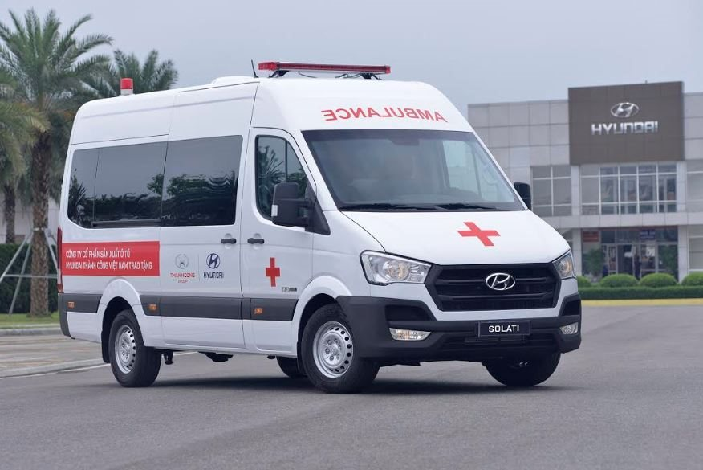

Slide 6
Phần 1
Ôn đếm, nhận biết số lượng trong phạm vi 10

Slide 7
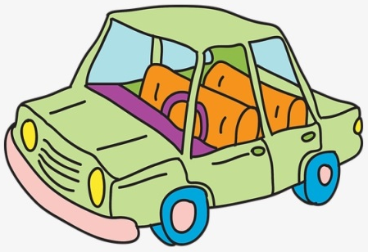
7

Slide 8
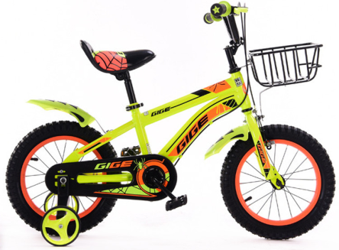
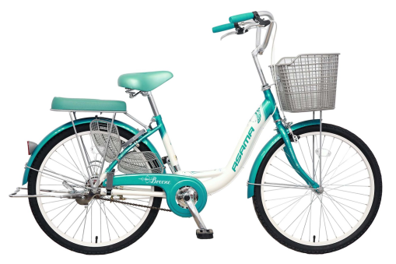
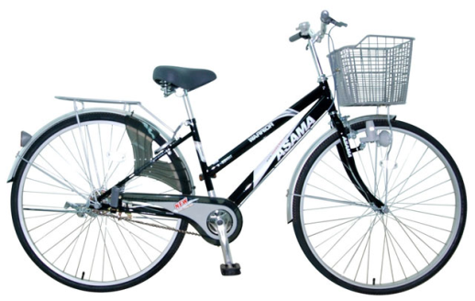
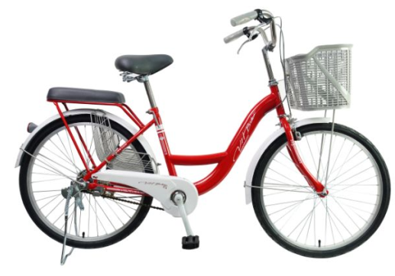
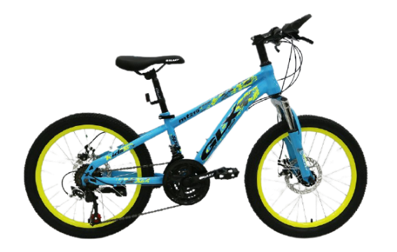
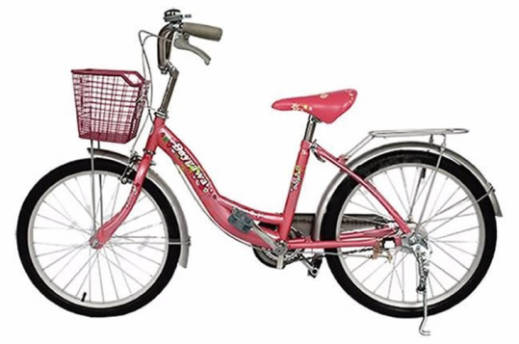
8

Slide 9
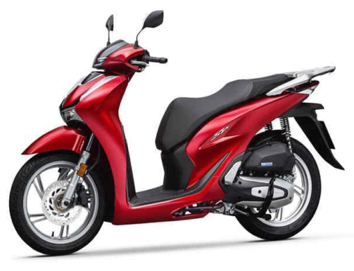
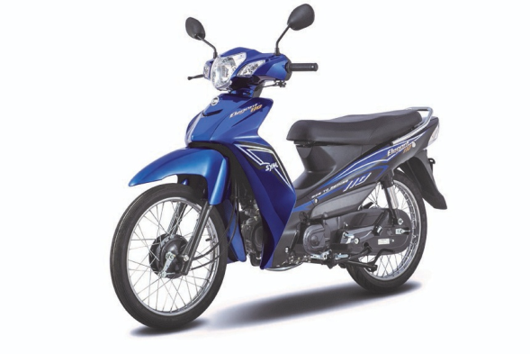
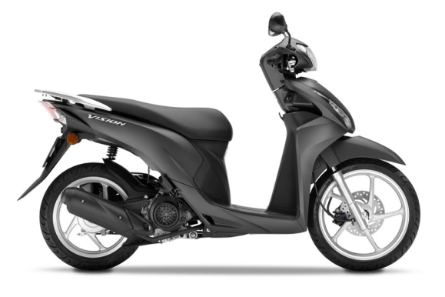
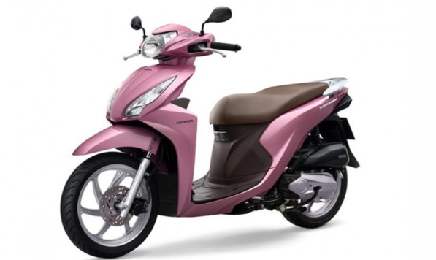
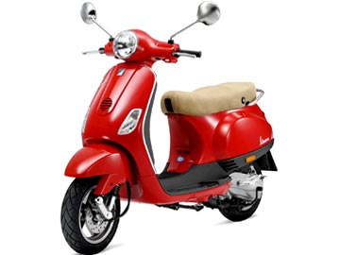
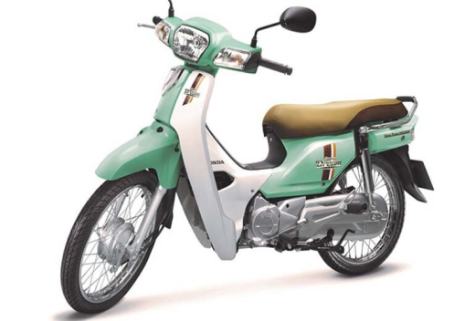
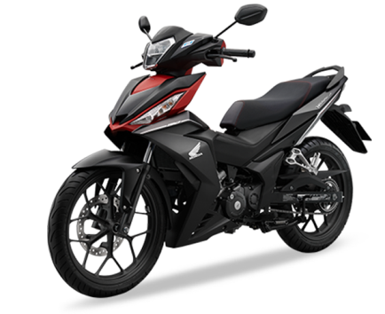
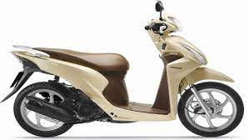
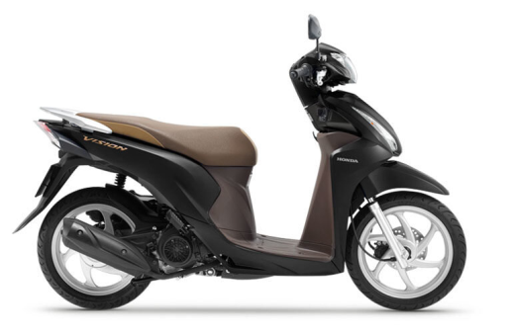
9

Slide 10
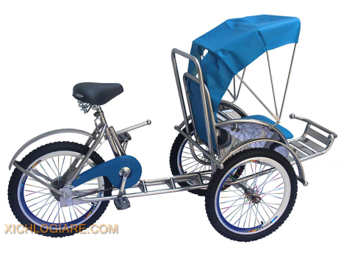
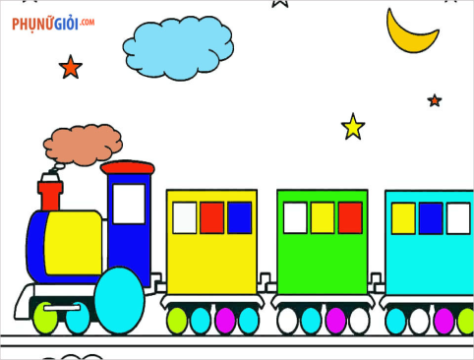
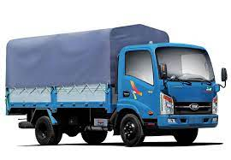
10

Slide 11
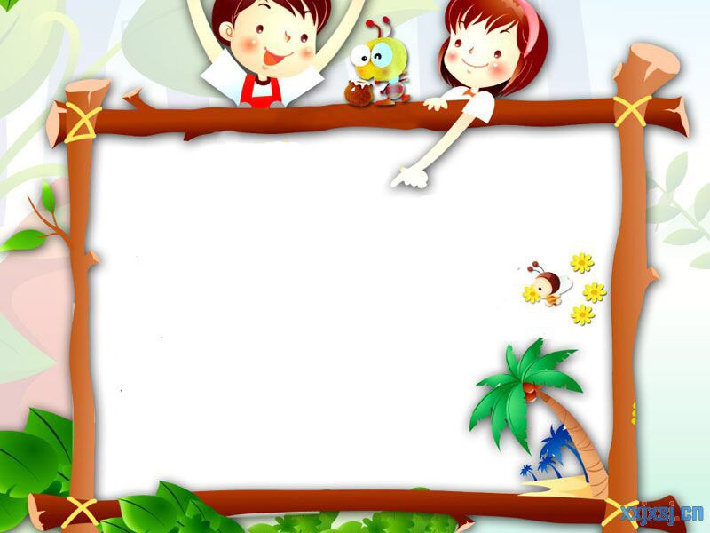
Trò chơi “Xếp số còn thiếu”

Slide 12
2
6
4
8
10
1
3
6
7
10
3
1
7
5
9

Slide 13
Phần 2
Nhận biết ý nghĩa của các con số
trong cuộc sống hàng ngày

Slide 14
Để gọi cho chú công an trợ giúp thì chúng mình phải gọi số nào?
A. 114
B. 113
C. 115

Slide 15
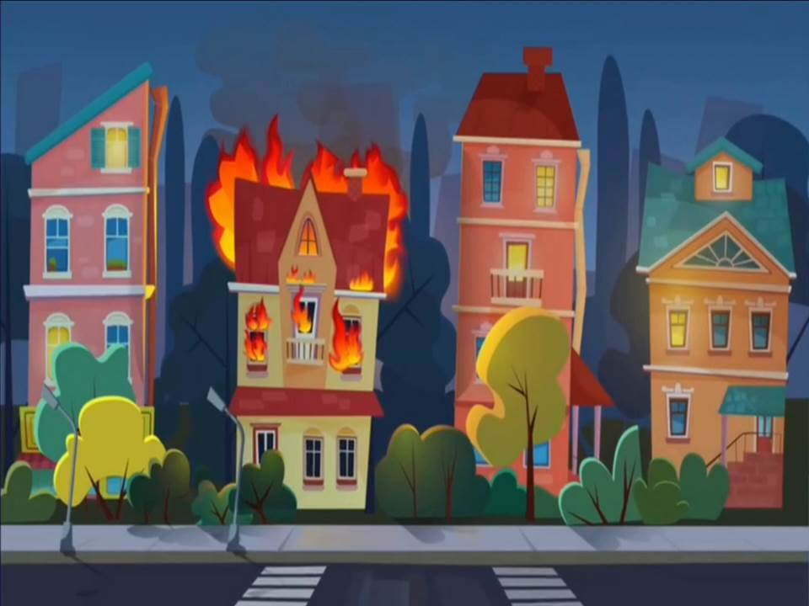

Slide 16
Đố các con biết số cứu hỏa là số bao nhiêu?
A. 114
B. 115

Slide 17
Khi bị thương cần có sự hỗ trợ của bên y tế, của các bác sĩ thì chúng mình phải gọi số 115 đúng hay sai?
A. Đúng
B. Sai

Slide 18
Phần 3
Trò chơi ôn luyện

Slide 19
Trò chơi
Ai tinh mắt hơn

Slide 20
Theo các con thứ nào còn thiếu trong dấu ba chấm?
Thứ 2. Thứ 3. Thứ 4 . . . Thứ 6. Thứ 7. Chủ nhật
Thứ 5
d.
a.
Thứ 2
b.
Thứ 3
c.
Thứ 6

Slide 21
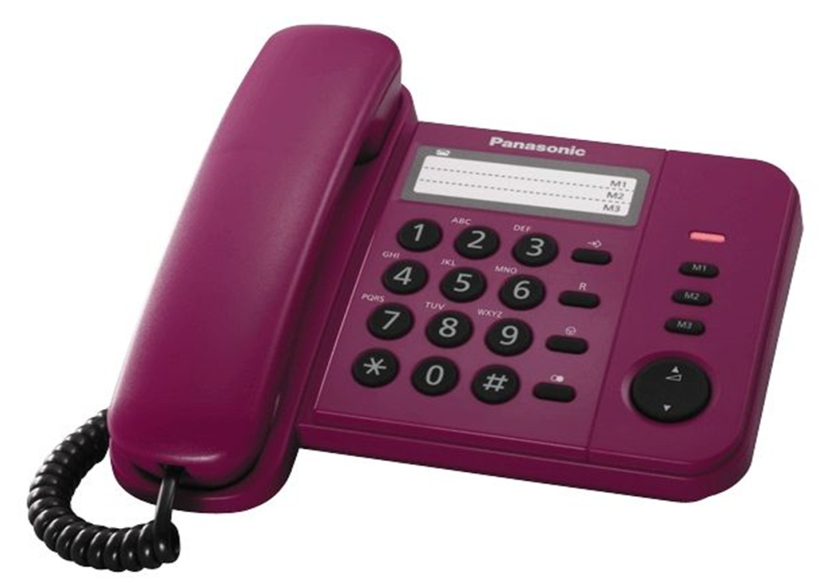
Theo các con số nào bị che mất trên bàn phím điện thoại?
a. 1 và 3
b. 5 và 7
c. 7 và 9

Slide 22
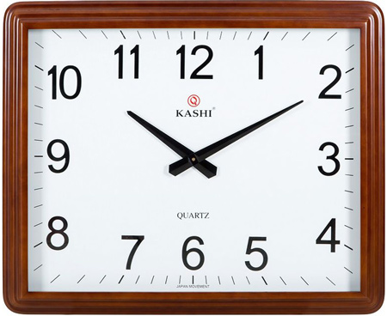
Đố các con biết những số bị che mất trên mặt đồng hồ?
a. 1, 3, 5 và 7
b. 1, 3, 7 và 9
c. 1, 3, 6 và 9

Slide 23
Trò chơi
Thử trí thông minh

Slide 24
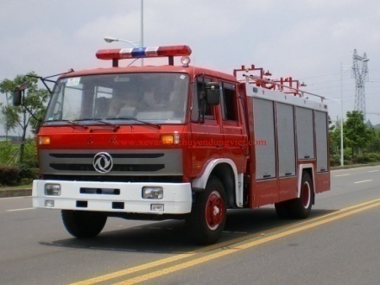
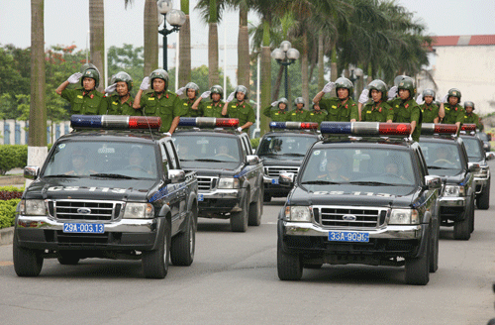
Câu hỏi 1: Số điện thoại khẩn cấp 113 là số gọi cho ai?
a. Cứu thương
b. Cứu hỏa
c. Công an

Slide 25
Câu hỏi 2: Số điện thoại khẩn cấp 115 là số gọi đến ai?
a. Cứu thương
b. Công an
c. Cứu hỏa

Slide 26
Câu hỏi 3: Số điện thoại khẩn cấp 114 là số gọi đến ai?
a. Công an
b. Cứu hỏa
c. Cứu thương

